Slide 1
КУРСОВОЙ ПРОЕКТ
Министерство высшего образования и науки Российской Федерации
Федерального государственного бюджетного Образовательного учреждения
высшего образования
«Казанский национальный исследовательский технологический университет»
КАЗАНСКИЙ ТЕХНОЛОГИЧЕСКИЙ КОЛЛЕДЖ
(ФГБОУ ВО «КНИТУ» КТК)
Разработка проекта по созданию игры на UNITY
Студент 4 курса группы 881:
Левашов А.А.
Руководитель: Фатихова А.Р.

Slide 2
Постановка цели и задач
Цель проекта: Разработка проекта по созданию компьютерной игры в жанре RogueLike.
Задачи:
-исследовать предметную область;
-построить информационно-логическую модель с использованием СУБД;
-создать пользовательский интерфейс;
-разработать формы для внесения информации;
-разработать визуальный стиль игры;
-разработать методы управления игровым персонажем;
-Разработать и протестировать игру;
-разработать справочники, документы, отчеты и другие объекты конфигурации для данного проекта;

Slide 3

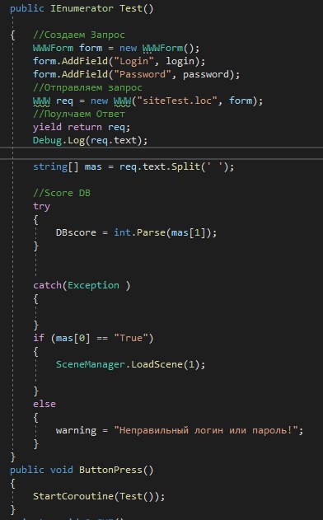
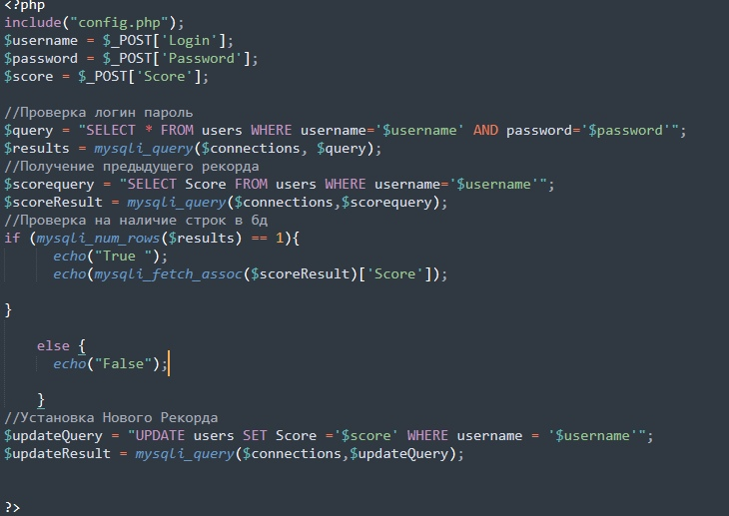
Подключение Базы Данных
Подключение базы данных реализовано через WWWForm и WWW.

Slide 4
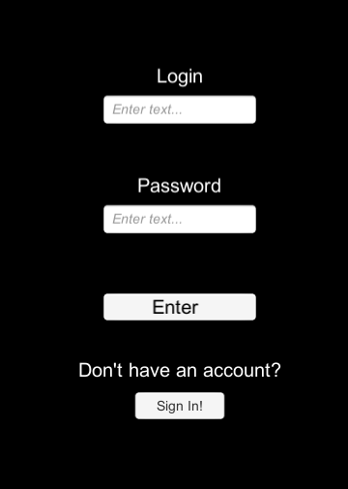
Реализация Авторизации Пользователя

Slide 5

Совместимые ОС

Slide 6
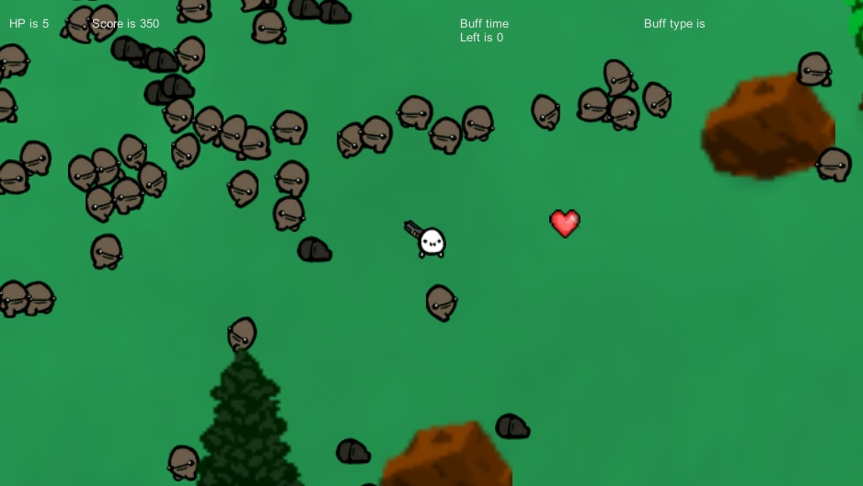
Внешний вид Игры

Slide 7





Инструментарий

Slide 8
Спасибо за внимание!

